Slide 1
MINU-MUNDO
IMOBILIÁRIA

Slide 2
A administradora de Imóveis "IMOR Tal" é uma empresa que cuida, principalmente, da compra e venda de imóveis residenciais e comerciais no Grande Rio, dentre outras atividades. O atendimento atualmente e demorado e, muitas vezes, incompleto devido a demora no manuseio de muitas fichas, acarretando a perda de muitas oportunidades de negócio. Todos os imóveis são comprados pela imobiliária para, então, serem colocados a venda.

Slide 3
A direção da empresa definiu como prioridade automatizar o processo de comercialização (compra e venda) dos imóveis, envolvendo seus proprietários (novos e antigos). A imobiliária considera "proprietário" toda pessoa que participou de um processo de comercialização (compra ou venda) no papel de dono (antigo ou novo).

Slide 4
Entre outras informações, o sistema deverá ser capaz de controlar os imóveis comprados, vendidos e os de seu “interesse”(não foram comercializados), e emitir:
a) Relação de todos os imóveis disponíveis para venda, contendo para cada um: Endereço, Bairro, Área (m2), descrição, Proprietário antigo (o atual é a administradora) e o Preço Mínimo para venda
b) Relação de todos os imóveis vendidos, por bairro, contendo para cada um: Bairro, Proprietário antigo, Proprietário novo, Preço de venda (ao proprietário novo) e o Preço de compra (pela imobiliária)
c) Relação dos proprietários que compraram mais de um imóvel na imobiliária (nome, CPF, endereço, telefone)
d) Relação dos proprietários que venderam mais de um imóvel para a imobiliária (nome, telefone)

Slide 5
Classes | Métodos
Imovel | comprar
 | Vender
 | listar_imoveis_disponiveis
 | listar_imoveis_vendidos
Proprietario | cadastrar_proprietario
 | listar_proprietarios_compradores
 | listar_proprietarios_compradores

Slide 6
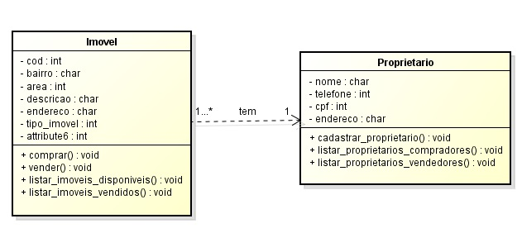

Slide 7
